Slide 1
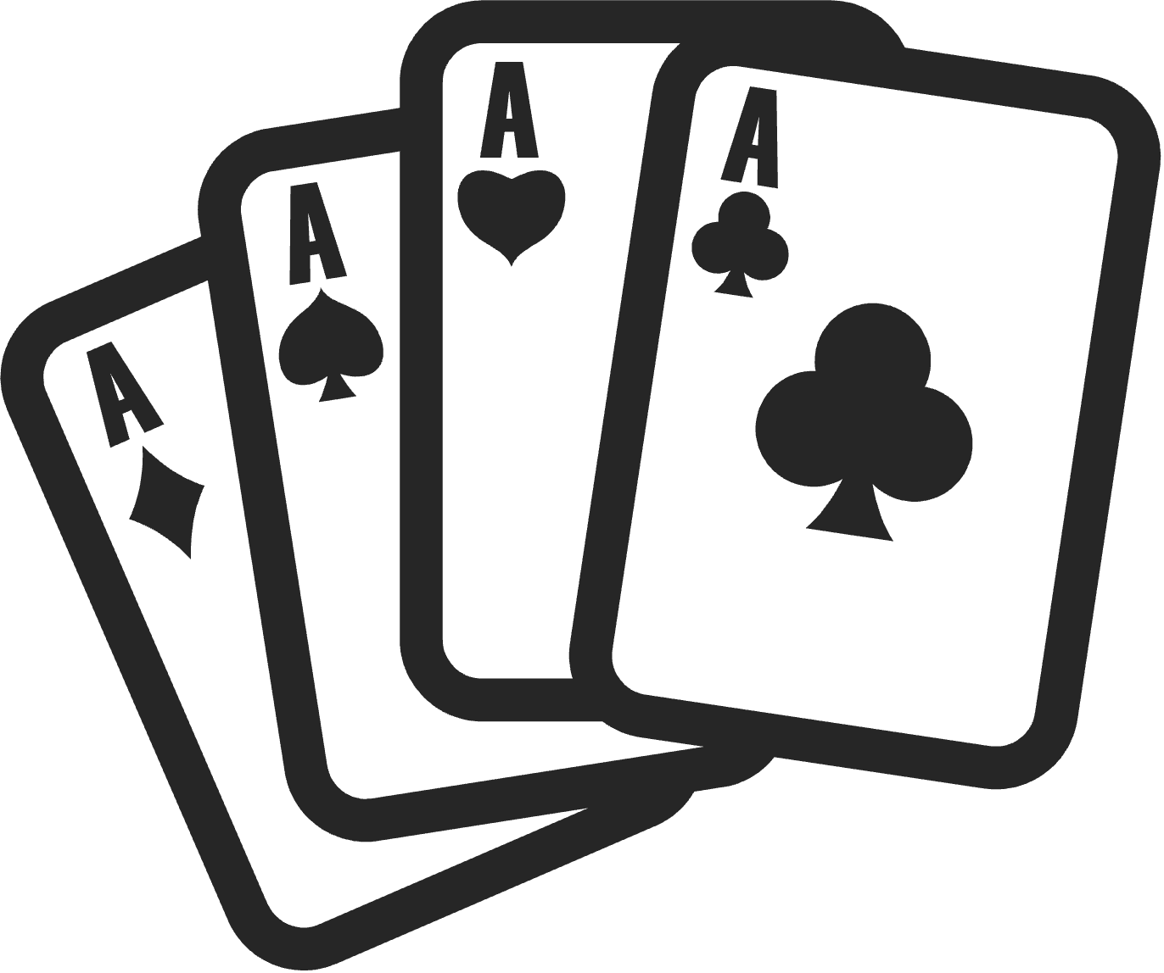
Using Information Entropy to Measure the Merits of Contract Bridge Bidding Systems
用信息论视角分析桥牌叫牌体系中的合理性

Slide 2
1
2
3
桥牌是一种竞技体育
桥牌叫牌是一种信息传递
桥牌打牌是一种概率分析
好的牌手需要不断计算、估算，收集桌上同伴和对手的信息，并做出最优决策
在叫牌规则下双方需要探求合理的定约，并通过合适的叫牌逻辑和叫牌约定来传递信息
在打牌过程中通过叫牌信息以及概率估算来选择正确的打牌路线

Slide 3
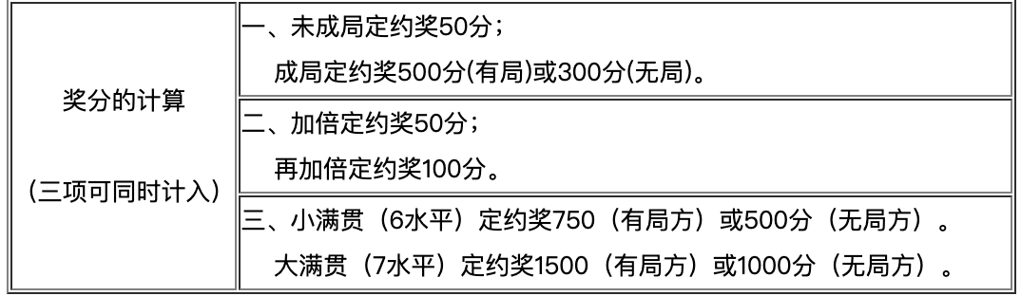
最终定约与奖励机制
我们主要关心三个奖分：
未成局定约（也称部分定约）
成局定约
满贯定约
这三个因素是在叫牌过程中需要考虑的，因为只有最终定约叫到满贯定约并且做成才能获得奖励，叫到满贯是前提。

Slide 4
叫牌体系与叫牌逻辑
桥牌的叫牌过程可以看作一个带噪声的随机过程，我们需要根据噪声还原内容来确定传递的信息。
即便不同的叫牌体系有差距，但是叫品的作用大致可分为几类：自然叫品、限制性叫品、强制性叫品、无限制性叫品和约定叫品。
限制性叫品传递的信息量较多，信息熵较小，自然叫品的传递的信息量较少，信息熵较大。
在有限的叫牌空间下能更加有效地传递同伴所需要的信息，判断能否成局或满贯，由此来达成合适的定约。
现阶段主流的叫牌体系有两种：自然、精确
自然更注重高花上的配合，并表达自己的强势花色，精确更着重牌型和点力，采用约定问答的形式进行叫牌。
因为叫牌过程所传递的信息是有限的，需要向队友准确传达关键的信息是叫牌的关键。
我主要研究的是自然叫牌体系，论文也主要从1黑桃开叫后的各种情况进行模拟研究。

Slide 5

叫牌体系与叫牌逻辑
举个例子
1♠ ：我保证5张红心，12大牌点以上
1NT：我至少有6大牌点，黑桃嘛，多半不配合
2♦：我还有第二套，牌力大约是12-18大牌点吧
3♦：我方块有好支持，牌力不是很强，但是我必须维持
3♠ ：我虽然点不多，不过形状很好，我有6张♠ ，你听到了吗
4♣：收到。我还有♣A，方块配合很好，你有满贯兴趣吗
4♥：我还真有兴趣，我红桃能控制，你还有余力吗
6♦：我就这点东西了，♣A加上好方块，因为是5张方块，我觉得打6♦的成功率满足要求。
♠ ：AKJT73
♥ ：3
♦ ：KQ98
♣ ：T3
北
♠ ：93
♥ ：J86
♦ ：AT765
♣ ：A62
西
东
南
西 | 东
1♠ | 1NT
2♦ | 3♦
3♠ | 4♣
4♥ | 6♦
不叫

Slide 6
理论分析
如何保证在叫牌阶数增加的同时降低信息熵，尽可能地表达出自己的牌情以便同伴判断，自然叫牌体系主要有两种手段：
一是将更多的叫牌空间留给无限制性叫品、强制性叫品和自然叫品，二是将部分自然叫品转化为约定叫品。
例如你的同伴开叫 1♠ ，代表11个大牌点以上，21个大牌点以下，5张以上黑桃。你手持4张黑桃，但只有4个大牌点，你应该选择 3♠，代表我的手牌中有4张以上黑桃，但是只有5个大牌点以下，我没有其他更多实力了。
在这里3♠ 明确表达了自己的点力上限，传递的信息量大而信息熵小。
同样还是你的同伴开叫 1♠，此时你和你的同伴有约定叫品：3♣、3♦，他们分别代表了你的牌点在7-9、10-12，同时二者均保证了黑桃有4张支持。在你们没有约定之前，3♣、3♦ 所代表的意义分别是草花、方块的弱单套阻击叫，假如你有4张黑桃支持你应该根据你的点力范围选择叫 2♠或3♠。可以发现，在约定这个叫品之前，2♠、3♠的含义太广了，使得同伴无法判断你们真实的能力范围，并且弱单套阻击的意义在你队友开叫保证11个大牌点之后意义不大，出现的频率也不高。

Slide 7
实验准备
为了研究自然叫牌体系选择的合理性，以及单个叫品所传递的信息量，综合考虑现有的代码能力和计算资源，我考虑研究一个特定的叫牌过程，以简化实验流程。
1、根据叫牌结果的奖分机制来判断叫品的优劣
2、根据叫牌结果的限制反推所有可能的牌情数量并计算概率
3、根据不同约定叫品的差距，计算信息熵差，与叫牌最终结果做类比
由于没有找到一个合适的量化叫牌质量的指标，信息熵的计算无法完成
叫牌结果的计算算法称为双明手结果，我采用了一个现成软件Double Dummy Solver提供的解算器来验证，算法论文在仓库中https://github.com/DAntyNoel/Information-Theorem-Bridge/Alg-dds_x.pdf

Slide 8
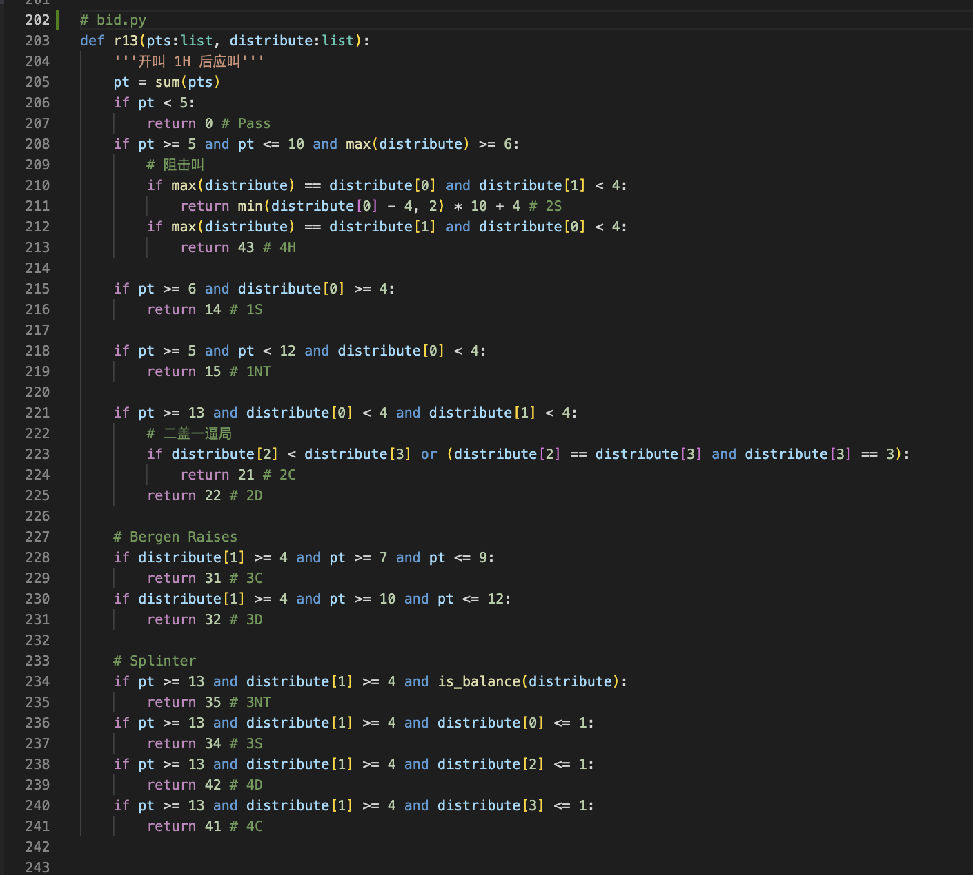
模拟叫牌逻辑
根据手牌分析实力，手牌的实力由两部分决定，一个是牌点，一个是牌型（即花色分布）。
我模拟的叫牌逻辑就是以自然人的思考角度出发，综合考虑实力以及队友的叫品之后进行判断并返回相应的值，代表我的叫品。通过双方不断的推进来达到最终定约。
*由于叫牌情况数较多，我出于简化的目的，所作的模拟归并了许多情况，不能准确代表自然体系，可能会导致结果有所偏差

Slide 9
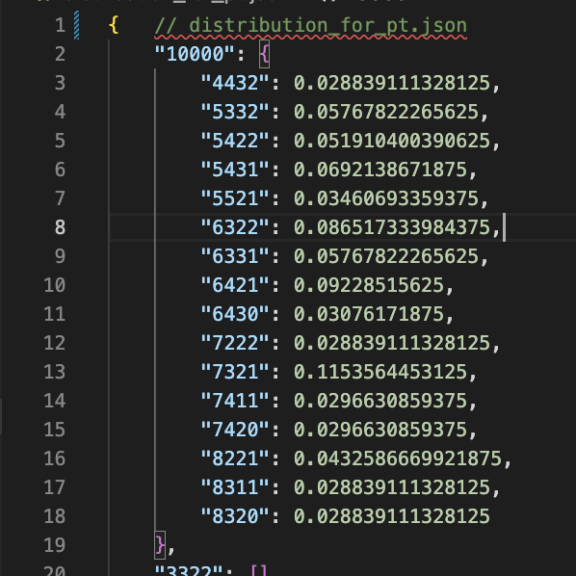
估算牌情分布数量
对于一个给定的叫牌过程，我们假设双方所叫的叫品严格符合叫牌约定，因此会对双方手牌的牌型分布以及牌点大小有所约束，出于此条件我们可以反推枚举出所有符合的情况，并进行概率计算，猜测最有可能的情况。
*即便是对手牌有所限制，但枚举全桌发牌全部情况的数量级也是在10的15次方左右的数量级，也无法完全达成目的，因此我归并了一些简单情况，并筛选掉了一些低概率事件，降低计算复杂度

Slide 10
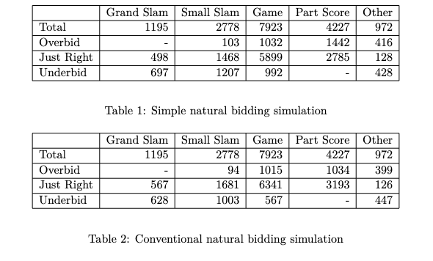
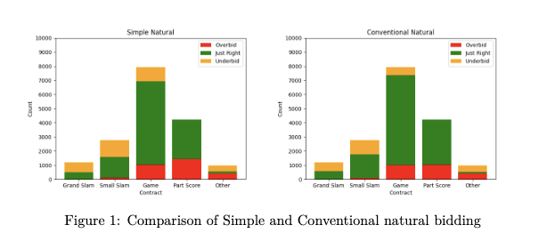
最终实验结果
我随机生成了将近2万副牌，并选取了其中叫牌过程保证开叫 1♠，并最终定约为黑桃有将的若干副牌例进行模拟叫牌。
模拟叫牌逻辑共有两套，一套为正常的自然体系约定卡（Conventional natural），在这里参照了新睿CCBA体系，另一套删除了所有人工约定叫品（Simple natural）。最终实验结果见表，也能较好地反映约定叫品带来的其他少数定约放弃而表达清楚更为关键的信息的优势。

Slide 11
实验感想
实验虽然完成了，但是由于缺失了一个关键的信息熵的计算步骤导致这次实验显得与信息论的关系并不大，反而更像是一篇关于桥牌叫牌理论的研究。
后续可以改进或者进一步研究的领域有很多，并且很有意义。我可以想到的方向有：
1、如何界定约定叫与自然叫等其他叫品之间合理的比例；
2、是否有更为合适的叫品信息约定意义，重构每个叫品代表的牌点或张数；
3、找到合适的量化指标衡量叫牌过程中传递的信息量。

Slide 12
TrANK YOU
FOR WATCHING
参考资料、PPT模板：清华大学2021秋季学期桥牌课堂

Slide 13
Appendix
桥牌1阶高花开叫后的简单自然体系应叫理论

Slide 14

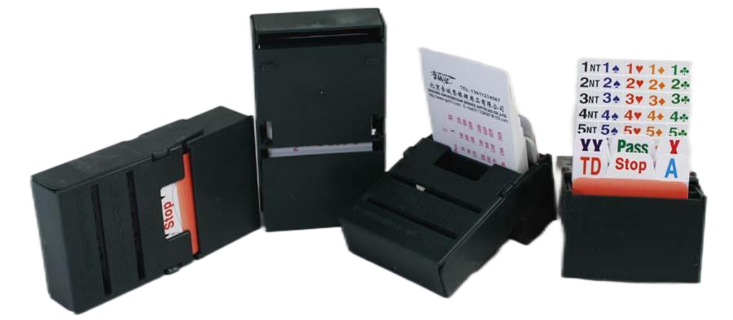

1阶高花开叫之后
一.弱牌不叫
应叫方不足6点时，应该不叫。
例：搭档开叫1♥，你持牌如下：
♠872 ♥732 ♦Q62 ♣JT43
只有4点。不管对开叫花色有没有支持，都应该不叫。
二.有支持就加叫
应叫人对开叫高花有3张以上支持，6-11点，但是不足开叫实力的时候，应该立刻加叫开叫高花，一口叫清高花配合和点力范围。
开叫人此时可以根据联手的牌力选择进局、邀请或者止叫。
简称 | 叫牌 | 使用条件
简单加叫 | 2♥/2♠ | 6-9点，有≥3张配合
跳加叫 | 3♥/3♠ | 10-11点，有≥3张配合，邀叫
 | 4♥/4♠ | ≤10点，≥4张支持，有单缺

Slide 15
1阶高花开叫之后
1.简单加叫1♥/1♠-2♥/2♠
应叫方持有6-9点，对开叫高花有3张以上支持时，应该将1阶高花开叫简单加叫到2阶。
例：搭档开叫1♥，你拿着
♠ 87 ♥ AJ2 ♦ QJ64 ♣T943
8点，有3张红心支持，加叫2♥。
2.邀请性跳加叫1♥/1♠-3♥/3♠
应叫方持有10-11点，对开叫高花有3张以上支持，将1阶高花跳叫到3阶，邀请同伴进局。
例：搭档开叫1♥，你拿着
♠ 87 ♥ KQ3 ♦ Q652 ♣ K972
10点，有3张红心支持，跳加叫3♥。邀请搭档在15点以上(中限以上)进局。
3.直接跳加进局1♥/1♠-4♥/4♠
应叫人在开叫花色有5张以上配合，旁门有单缺，10点以下。虽然大牌赢墩少，但是短将牌多次将吃可以增加很多赢墩。因此直接进局。
例：搭档开叫1♥，你拿着
♠ 874 ♥ AT853 ♦ K642 ♣ J
8点，有5张红心支持，草花有很多将吃赢墩，加叫4♥。

Slide 16
1阶高花开叫之后
二、应叫新花逼叫
当应叫方对开叫花色没有3张以上支持，或者有开叫实力时，应叫自己的长套
花色
1.一盖一应叫
当搭档开叫1阶花色，你在1阶应叫另一花色。这种应叫称为一盖一应叫。
对于开叫1♥,可以在1阶应叫的花色只有♠，所以这时的一盖一应叫就只
有1♠。而如果开叫1♠,就没有一盖一应叫了。
注意：1NT不是花色应叫，不能算一盖一应叫。
一盖一应叫的条件：应叫人有6点以上，所叫花色4张以上。
开叫1♥，一盖一应叫只有应叫1♠。保证6点以上大牌点和4张以上♠。
由于应叫人的牌力范围并没有上限，可能很强。所以这是逼叫的叫牌，即开叫人
不可以不叫！
例：搭档开叫1♥,你持牌如下：
♠ K1087 ♥A3 ♦Q642 ♣J92
10点，没有支持，有4张♠。应叫1♠。

Slide 17
1阶高花开叫之后
2.二盖一应叫
开叫1阶花色，应叫人要叫的花色级别低于搭档的开叫花色，无法在1阶叫出，
这时叫出的2阶新花色称为二盖一应叫。
比如：开叫1♥，应叫2♣或2♦就是二盖一应叫。
注意：这时应叫2♠是跳叫新花应叫，不算二盖一应叫。
由于二盖一应叫已经将定约推上2阶，所以点力的要求也要提高.
二盖一应叫的条件：应叫人11点以上，所叫花色有4张以上（对开叫1♠，应叫2♥
保证5张以上）。
二盖一应叫，由于应叫方没有点力的上限，这也是个逼叫叫牌。应叫人除非再叫
是重叫原花色或者叫2NT,都是要进局的。
二盖一应叫告诉开叫人自己一方有接近成局甚至以上的牌力。开叫人除非是开
叫的最低限12~13点，都应该进局。
例.搭档开叫1♥,你持牌如下：
♠ AK74 ♥ Q10 ♦ Q62 ♣KQ1074
12点，5张♣。应叫2♣.

Slide 18
1阶高花开叫之后
四、不逼叫的1NT应叫
应叫人持有6点以上，对开叫的高花没有3张支持，又无法做出一盖一应叫，
也不适合二盖一应叫时，比如有低花套，但是不足11点。这时只能应叫1NT.
1NT的应叫条件：6~10点，对开叫花色不支持，不适合一盖一或二盖一的应叫。
由于应叫1NT的点力范围是6~10点，开叫人再根据自己的牌力就能判断是否
可以成局。够成局就可以不叫。所以这个1NT不是逼叫叫牌。
严格地说，这个1NT并不算是自然叫牌，很可能是持长的低级别花色套而不够
二盖一应叫。
例.搭档开叫1♥,你持牌如下：
♠ AKT ♥ T2 ♦ 632 ♣ KT872
10点，5张。不够二盖一的实力，只能应叫1NT.
例.搭档开叫1♠，你持牌如下：
♠ JT ♥ AQT873 ♦ 6543 ♣ 7
7点，6张。但是也不能二盖一叫2♥，只能先叫1NT.

Slide 19
1阶高花开叫之后
开叫 | 应叫叫牌 | 简称 | 使用条件
1♥/1♠ 12-21点，所叫高花5张以上 | 不叫 |  | 0-5点
 | 1♠（开叫1♥后） | 一盖一 | ≥6点，♠套≥4张，逼叫
 | 2♥/2♠ | 简单加叫 | 6-9点，有≥3张配合
 | 3♥/3♠ | 跳加叫 | 10-11点，有≥3张配合，邀叫
 | 4♥/4♠ |  | ≤10点，≥4张支持，有单缺
 | 2♣/2♦/2♥（开叫1♠后） | 二盖一 | ≥11点，所叫花色≥5张，逼叫
 | 1NT |  | 6-10点，不能做上面的应叫

